Slide 1
راهنمای بروز رسانی مقالات در سامانه های Scopus و WOS
حوزه معاونت پژوهشی و فناوری دانشگاه تربیت مدرس
شهریورماه 1403

Slide 2
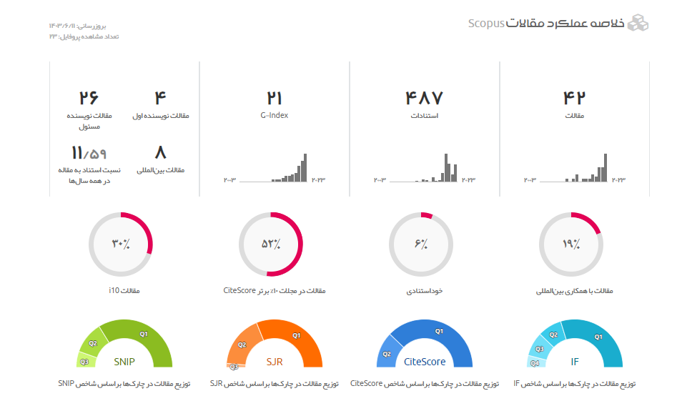
مشاهده پروفایل در سامانه علم سنجی دانشگاه، پیگیری سامانه ها در صورت بروز نبودن اطلاعات
$$2/{\text{20}}$$

Slide 4
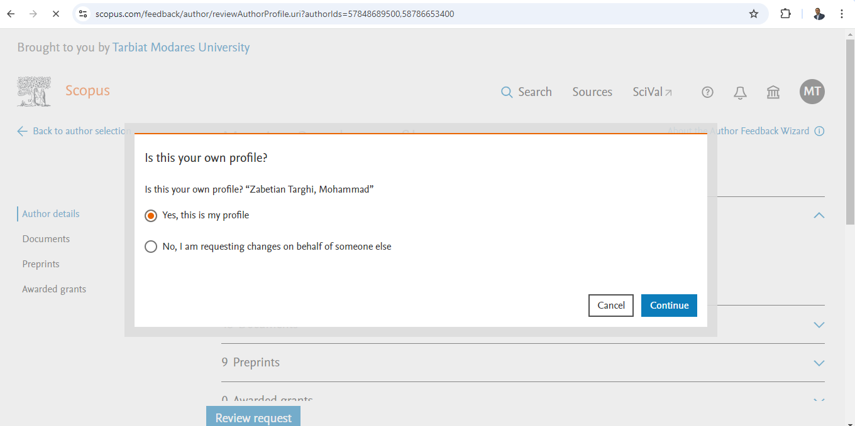
ایجاد پروفایل کاربری و لاگین
$$4/{\text{20}}$$

Slide 5
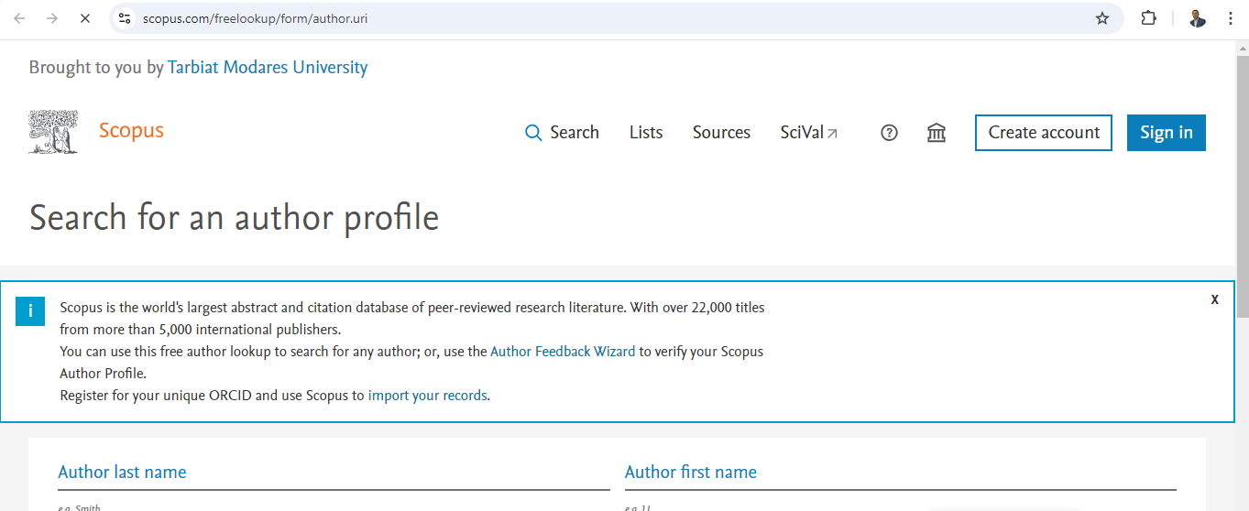
جستجو برای نام و نام خانوادگی شما
$$5/{\text{20}}$$

Slide 6
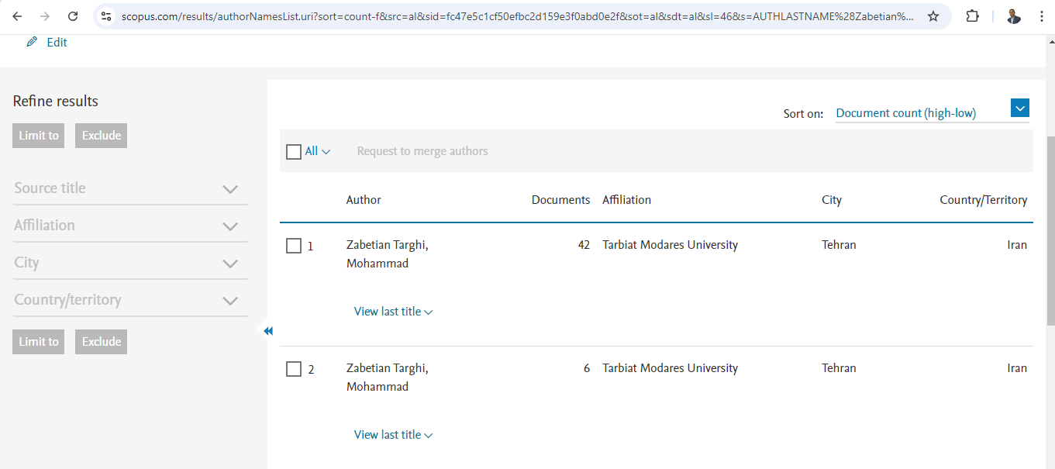
مشاهده اکانت های ثبت شده به نام شما
$$6/{\text{20}}$$

Slide 7
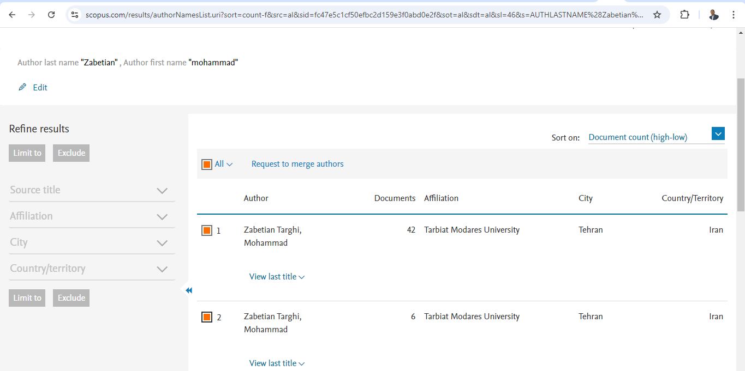
انتخاب گزینه تجمیع اکانت ها merge
$$7/{\text{20}}$$

Slide 8
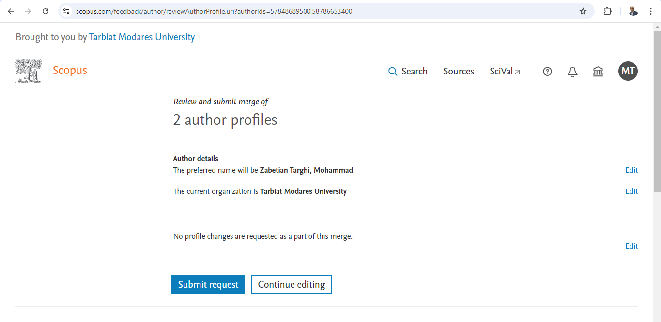
تایید تجمیع اکانت ها
$$8/{\text{20}}$$

Slide 9
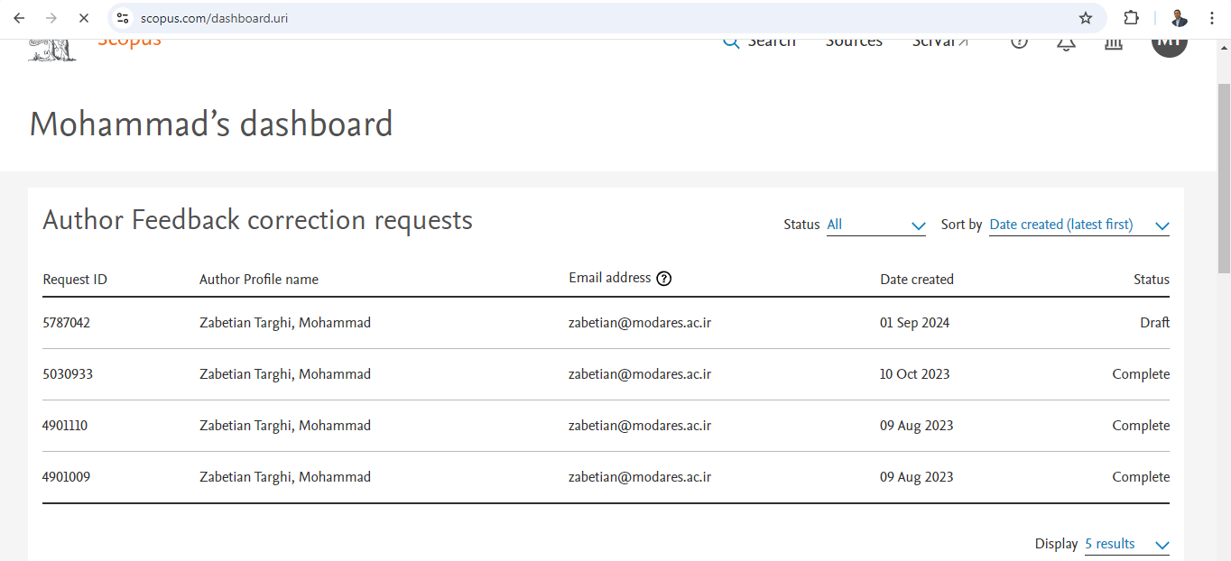
درخواست ها در داشبورد قرار گرفته و ایمیل رسید به شما ارسال می شود.
$$9/{\text{20}}$$

Slide 10
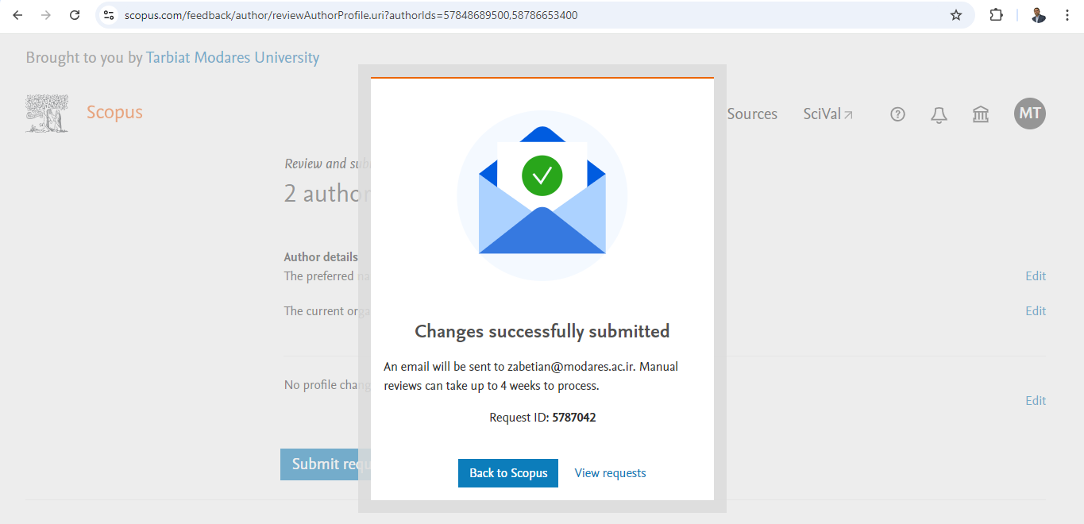
رسید ثبت درخواست
$${10}/{\text{20}}$$

Slide 12
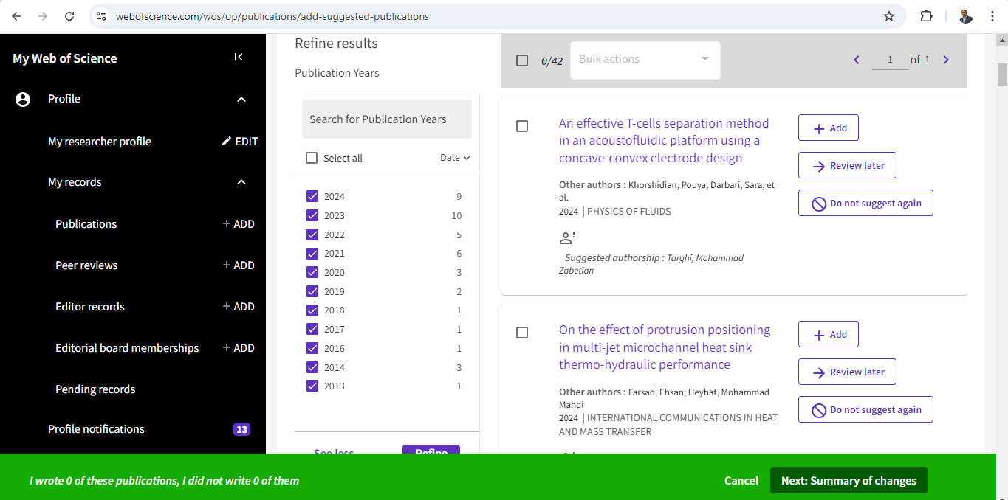
لاگین در سامانه و مشاهده Publications
$${12}/{\text{20}}$$

Slide 13
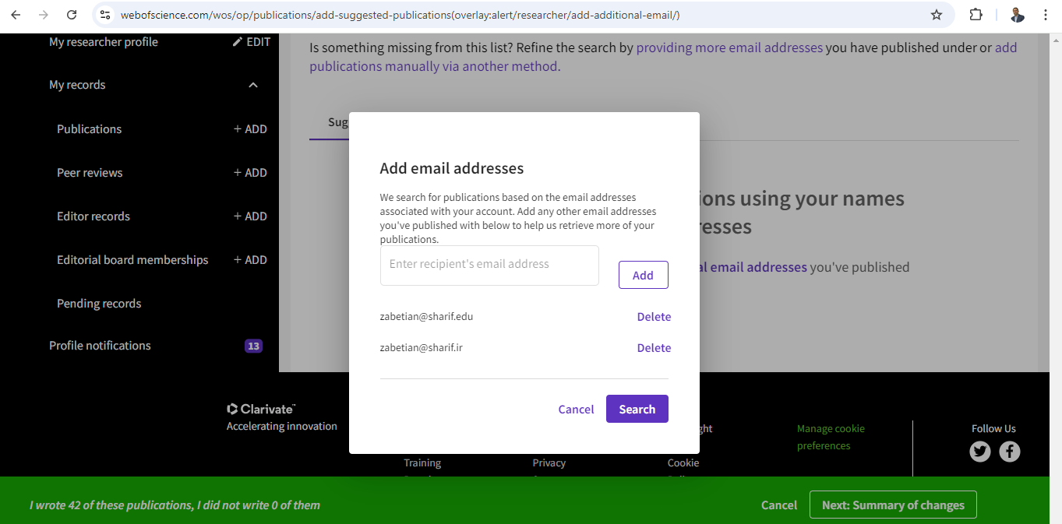
اضافه کردن ایمیل های دیگری که مقالات شما با آنها چاپ شده است.
$${13}/{\text{20}}$$

Slide 14
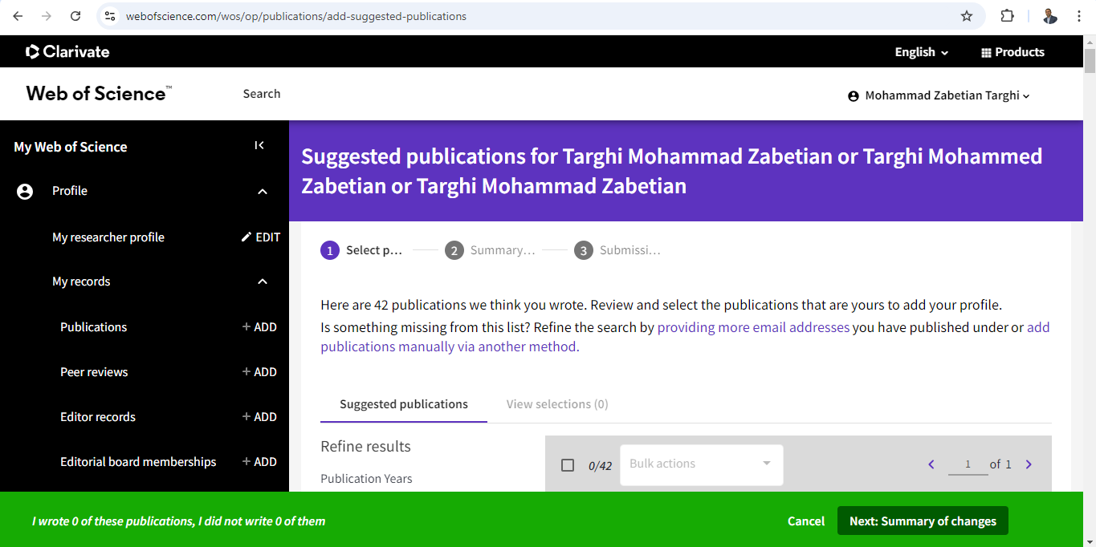
ارائه فهرست مقالات توسط سامانه به شما
$${14}/{\text{20}}$$

Slide 15
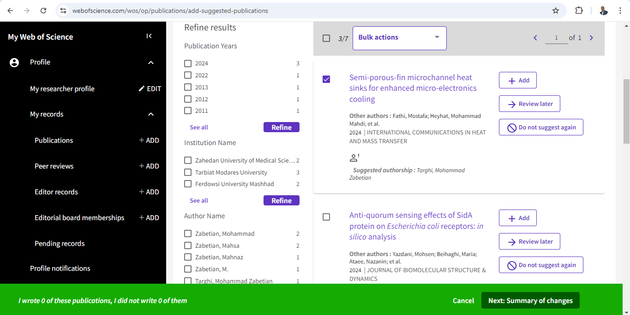
بررسی و تایید مقالاتی که منحصرا مربوط به شماست.
$${15}/{\text{20}}$$

Slide 16
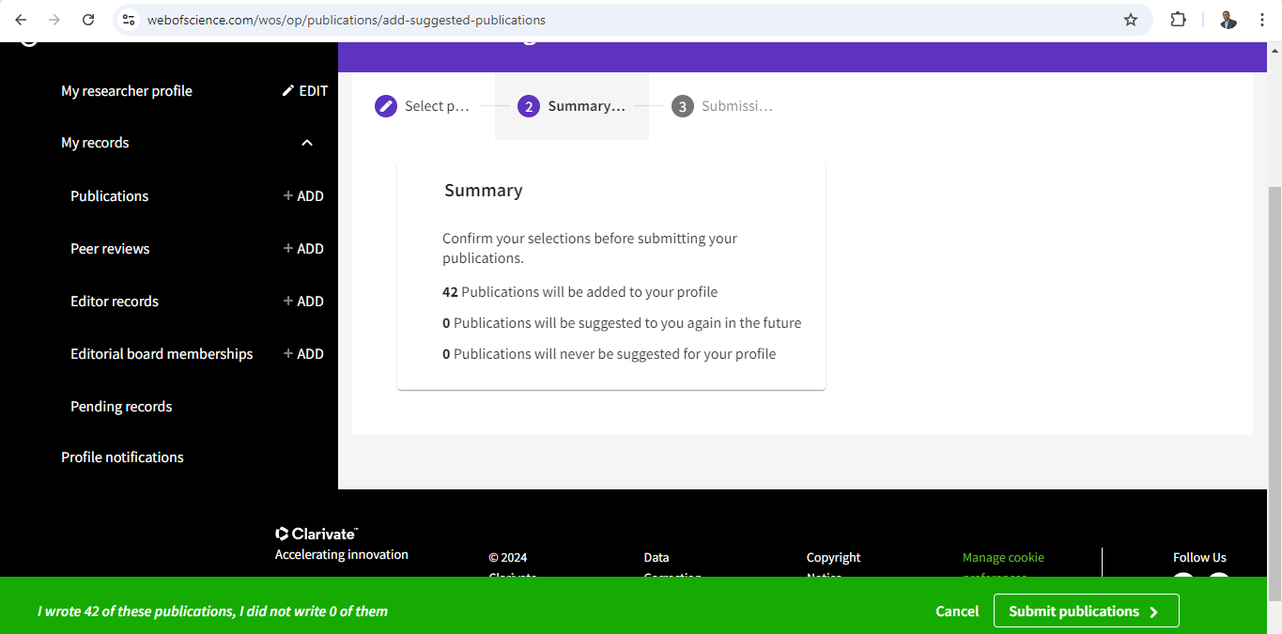
تایید مقالات ارائه شده در سامانه
$${16}/{\text{20}}$$

Slide 17
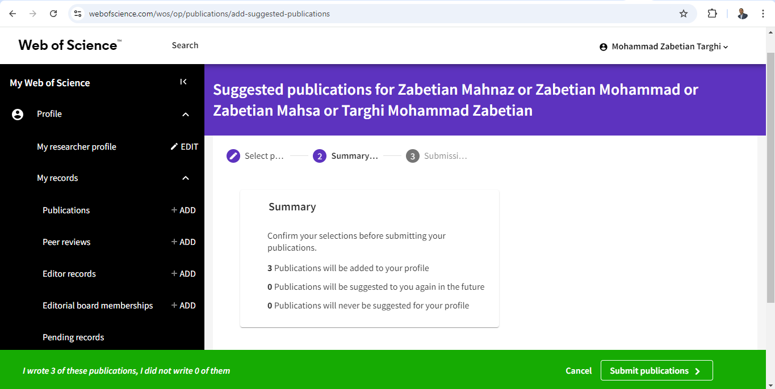
بررسی پیشنهادات تکمیلی سامانه و تایید/رد مقالات
$${17}/{\text{20}}$$

Slide 18
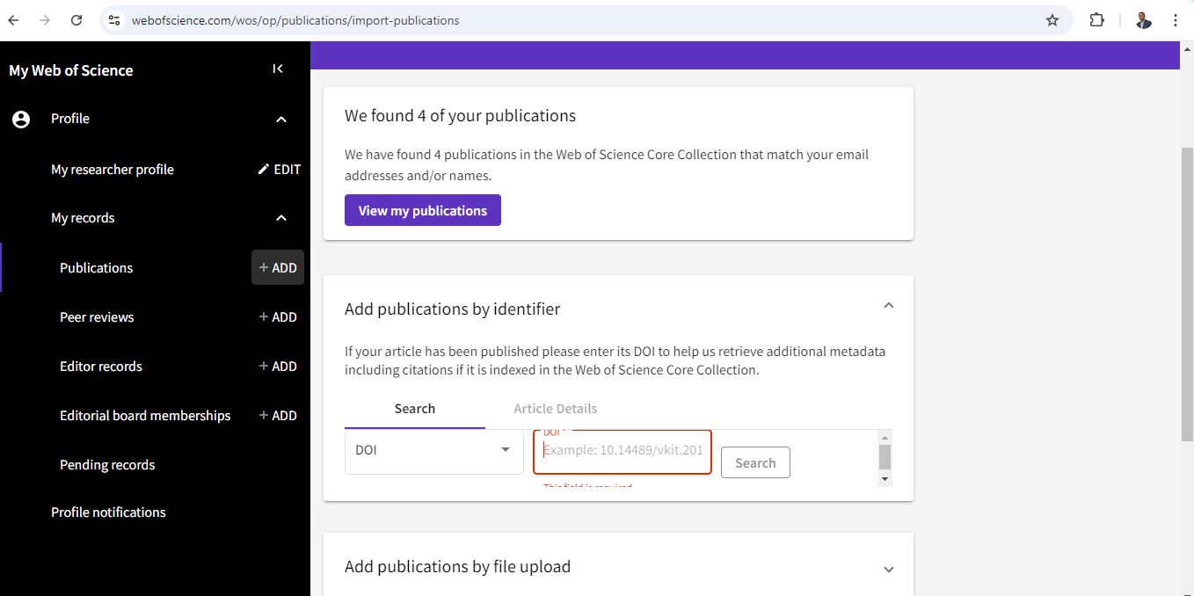
اضافه کردن مقالاتی که کد DOI دارند ولی در سامانه نشان داده نشده اند.
$${18}/{\text{20}}$$

Slide 19
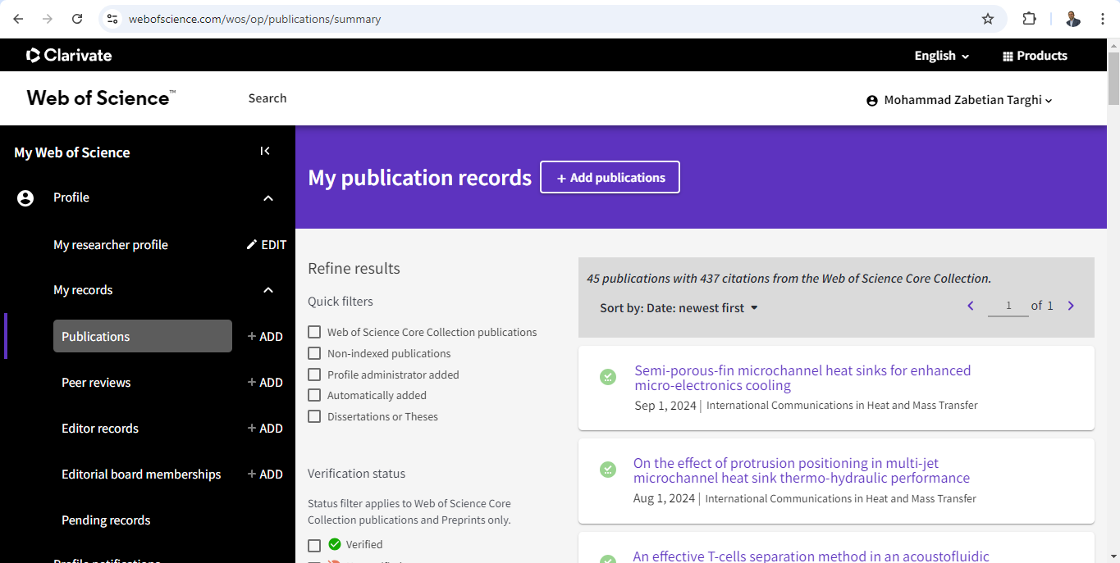
اضافه شدن مقالات، گام بعد چک شدن مقالات توسط سامانه و بروز رسانی نهایی
$${19}/{\text{20}}$$

Slide 20
با تشکر از توجه شما

